Slide 1
MONOGRAFÍAS
mono = único
grafía =escrito o escritura.
Un trabajo explicativo
Lograr recopilar la mayor cantidad de información
Argumentar el contenido de su obra
Investigación en distintas fuentes

Slide 2
Características
Elaboración de trabajos escritos, investigaciones, reflexiones
Abordar la temática desde diferentes puntos de vista
Presentar al lector toda la información
Seguir una estructura
Extensión no obligatoria

Slide 3
Tipos
Periodísticas
Científicas
Escolares
Generales

Slide 4
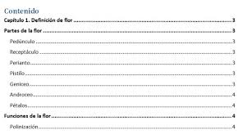
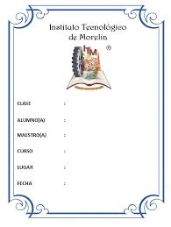
Estructura
Portada
Índice
Introducción
Objetivos
Contenido
Conclusión
Bibliografía

Slide 5
TEXTO CIENTÍFICO
Un texto científico, se basa en la utilización del lenguaje científico. Se trata de un tipo de texto que apela a un lenguaje claro, con una sintaxis no demasiado compleja y oraciones ordenadas.
OBJETIVO
Es transmitir, de manera apropiada, clara y concisa, los resultados de un trabajo de investigación

Slide 6
Características
Escritura formal—El lenguaje empleado es técnico. Esto quiere decir que las palabras y expresiones utilizadas pueden llegar a ser propios de la ciencia de la cual se está escribiendo. Por tanto, es posible que se quiera aprender de antemano dicho lenguaje.
Orden sistemático—Significa que en el desarrollo de la obra se seguirá un orden coherente.
Investigación, documentación del contenido desarrollado—El redactor debe fundar su contenido con información veraz y verificable.

Slide 7
Estructura
Título: "escoger un título descriptivo, conciso, explicativo“
–exacto, -breve y –claro.
Autor (es): los autores de un texto aparezcan según la importancia de su contribución
Compendio: ser una síntesis de todo el texto, los razonamientos principales, los datos más importantes y las conclusiones
Introducción: tiene que ser breve, de tal forma que sirva para proporcionar al lector los antecedentes suficientes
-Naturaleza y alcance del problema -Objetivos del estudio -Procedimientos usados

Slide 8
Reseña o Revisión de Literatura: solamente, reseñas breves de literatura, que se refieren a contribuciones importantes relacionadas directamente con el tema del texto y la investigación en especial
Materiales y Métodos: se fundamenta en la seguridad de los procedimientos usados y de la exactitud y precisión de las observaciones realizadas
Resultados:, tiene por objeto facilitar la comprensión de los resultados o su interpretación. La presentación, debe hacerse en orden lógico, agrupando convenientemente los diversos resultados y, de ser necesario, con subtítulos que faciliten su interpretación
Discusión: las relaciones entre causas y efectos, deducir las generalizaciones, Aclarar las excepciones, modificaciones o contradicciones de las hipótesis

Slide 9
Conclusiones: basadas claridad, si se agrupan en orden lógico y se numeran o se indican con literales de manera alfabética
Resumen: El resumen debe proporcionar en forma breve la esencia del texto científico
Problema resultados conclusiones
Literatura citada: referencias
Anexos

